Slide 1


PROGRAMACIÓN 1
Tipos de datos
Universidad Católica de La Plata
Facultad de Ciencias Exactas y Tecnología
Andrés Garavaglia Antonio Restelli

Slide 2
Contenido
Tipos de Datos
  Definidos por el lenguaje
    Enteros, Reales, Cadena de texto, Operaciones y Funciones
•Definidos por el usuario
    Subrango, Enumerados, Conjuntos
  Estructuras
    Clasificación
    Arreglos (Arrays)
      Vectores
      Matrices

Slide 3

Tipos de datos
A toda variable que se desee utilizar en un programa debe asignarse un tipo de dato específico.
Un tipo de dato define el posible rango de valores que una variable puede tomar al momento de ejecución del programa y a lo largo de toda la vida útil del programa.
Tipos de datos:
  Definidos por el lenguaje de programación.
  Definidos por el usuario.

Slide 4
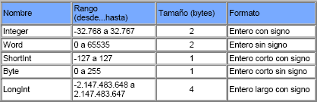
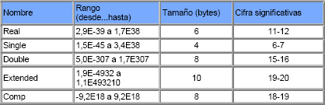
Definidos por el lenguaje.
Enteros
Reales

Slide 5


Definidos por el lenguaje.
Char
Lógicos
Cadenas

Slide 6
Cadena de texto (string)
Definición
Operaciones básicas:
Var
MiNombre:string[30]; MiApellido:string[50];
Begin
MiNombre:=‘Blas’;
MiApellido:=‘Pascal´;
end.
Concatenar (+)
Comparar(=,>,<,<>)
Longitud
Concat (X1, X2, Xn) – Donde x son cadenas de caracteres o variables string.
Ejemplo: texto:= concat (‘hola ‘, ‘Mundo’);
Length (X) – Donde X es una cadena de texto o variable string
Ejemplo: longuitud:= length (‘Programacion’);

Slide 7
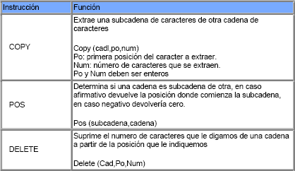
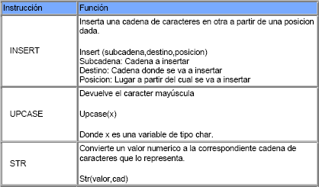

Cadena de texto (string)
Funciones de tratamiento de cadenas
StrtoInt (X) – Donde x es una cadena de caracteres o variable string.
Ejemplo: numero:= strtoint(‘1234’);
InttoStr (N) – Donde n es un entero o una variable int
Ejemplo: texto:= inttostr(‘4321’);
Exactamente igual para StrToFloat y FloatToStr

Slide 8
Definidos por el usuario
Un tipo de dato define el posible rango de valores que una variable puede tomar al momento de ejecución del programa y a lo largo de toda la vida útil del programa. Este rango esta definido por el usuario.
Tipos de datos definidos por el usuario:
  Del tipo simple
    Subrango
    Enumerados
  Del tipo estructurado
    Conjunto

Slide 9
Tipo Subrango
Se define a partir de un ordinal estableciendo los límites superiores e inferiores, los subrangos se utilizan para darle una mayor legibilidad a los programas.
Type
Subrango= lim_inf..lim_sup;
Var
s:Subrango
Type
Meses= 1..12;
Var
mes:Meses;
Type
Dias= 1..7;
Var
dia:Dias;

Slide 10
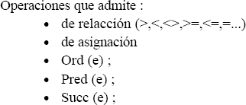
Tipo Enumerado
Han de ser del tipo ordinal. Se establecen los valores que van a poder tomar las variables mediante la especificación de una lista de identificadores válidos. Los identificadores han de comenzar con un carácter y no se pueden repetir. No es posible leer desde teclado ni imprimir directamente sobra la variable.
Type
Dias= (Lunes, Martes, Miercoles, Jueves, Viernes, Sabado, Domingo)
Var
Dia:Dias;
Begin
dia:= Jueves; Ord(dia); // 3 Pred(dia) // Miercoles Succ(dia) // Viernes End.

Slide 11
Tipo Conjunto
Un conjunto es una colección de objetos relacionados. Cada elemento dentro del conjunto es llamado miembro o elemento del conjunto.
Aunque en matemáticas no hay restricciones en pascal los objetos:
  Los elementos de un conjunto deben ser del mismo tipo, llamado tipo base.
  El tipo base debe ser un tipo simple, excepto el real.
Type
dias_mes = set of 0..31; mayusculas = set of 'A'..'Z'; caracteres = set of char;
equipos = (Boca, River, Racing, Independiente); futbol = set of equipos;
Var
GrupoA,GrupoB : futbol;

Slide 12
Tipo Conjunto
Operaciones sobre dos conjuntos A y B
Operación | Notación Pascal | Conjunto resultante
Unión | + | A+B es el conjunto que contiene todos los elementos que están en A, en B o en ambos.
Intersección | * | A*B es el conjunto cuyos elementos pertenecen a A y B simultáneamente.
Diferencia | - | A-B es el conjunto cuyos elementos son de A pero no de B.
Operadores de relación de conjuntos A y B
Operador | Nombre del operador | Resultado
< = | Subconjunto | El valor de A< = B es true. Si cada elemento de A es también de B. En caso contrario es false.
= | Igualdad | El valor de A = B es true si cada elemento de A está en B y cada elemento de B está en A. En caso contrario A = B es falso, A=B equivale a (A<=B) and (B<=A).
< > | Desigualdad | El valor de A < > B es true si el valor de A = B es false y viceversa.
> = | Superconjunto | A < > B equivale a not (A = B), A >= B es true si B<=A es true.

Slide 13
Estructuras
Clasificación:
Respecto al número de componentes.
  Estáticas: el número de componentes es fijo durante la ejecución del programa.
  Dinámicas: el número de componentes varia durante la ejecución del programa.
Respecto al tipo de los componentes.
  Por combinación de datos de diferentes tipos (registros).
  Por repetición de datos del mismo tipo (arrays, conjuntos, archivos, listas, árboles, etc.).

Slide 14
Arreglos (Arrays)
Es una estructura homogénea de datos de tamaño constante. La forma de acceder a cada uno de sus elementos es a través de un identificador común y uno o varios índices.
Características:
  Todos los elementos del array son del mismo tipo.
  El número de ellos no varía durante la ejecución del programa.
  El número máximo de valores posibles que pueda tomar cada índice se denomina rango de esa dimensión.
  Los valores han de ser consecutivos, por lo que el índice es un ordinal.
  Se accede a la estructura mediante un identificador común (el nombre del array) y un índice.

Slide 15
Arreglos (Arrays)una dimensión
Elementos
Type
vector = array[1..5] of integer;
Var
Mivector: vector;
10
20
0
1
2
3
4
Índices
Mivector[1]:= 10;
Mivector[3]:= 20;
Longitud:= length (Mivector) // Cantidad de elementos del vector (5)
Recorrer un vector
For i:=0 to Length (Mivector) - 1 do Writeln (Mivector[i]);

Slide 16
Arreglos (Arrays)dos dimensiones
Mimatriz[0][0]:= 1;
Mimatriz[1][1]:= 1;
Mimatriz[2][2]:= 1;
Mimatriz[3][3]:= 1;
Type
matriz = array[1..4,1..4] of integer;
Var
Mimatriz: matriz;
Índices |  | 0 |  | 1 |  | 2 |  | 3
0 |  | 1
1 |  |  |  | 1
2 |  |  |  |  |  | 1
3 |  |  |  |  |  |  |  | 1
Recorrer una matriz
fila:=4; columna:=4;
for i:=0 to fila do
for j:=0 to columna do Writeln (Mimatriz[i][j]);
Nota: el orden de declaración de la matriz es fila y luego columna

Slide 17
Arreglos vectores
Type
texto = array[1..10] of char;
Var
t: texto;
T[0]:=‘H’;
T[1]:=‘O’;
T[2]:=‘L’;
T[3]:=‘A’;
for i:=0 to length(t) do
Writeln (t[i]);
Var
t: string; Begin t:=‘HOLA’;
End.
for i:=0 to length(t) do
Writeln (t[i]);
Nota: las cadenas de texto (string) se manejan como si fueran vectores. Podría decir que son un vector de caracteres (char)

Slide 18
Practica para la clase
Escriba un programa que almacene en un vector los días de la semana.
Escriba un programa que almacene en un vector los números pares del 1 al 10.
Escriba un programa que lea las dimensiones de una matriz, visualice la matriz y que encuentre el menor y mayor elemento de esa matriz y sus posiciones.
Escribir un programa que en una matriz almacene los números primos del 1 al 100.

